Slide 1
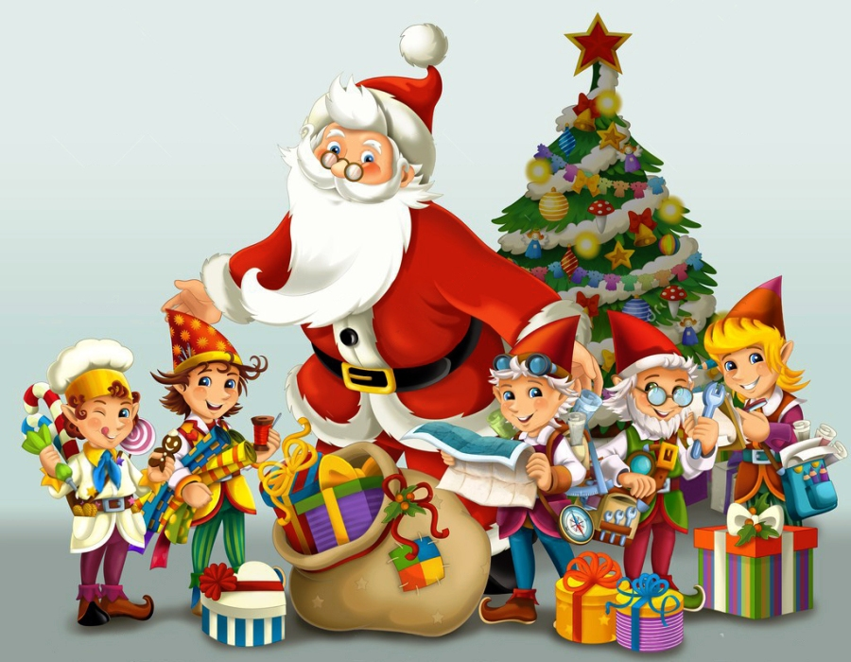
Помощники деда Мороза

Slide 2
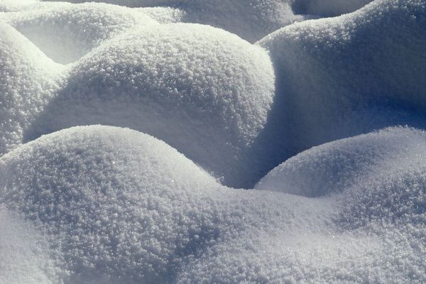
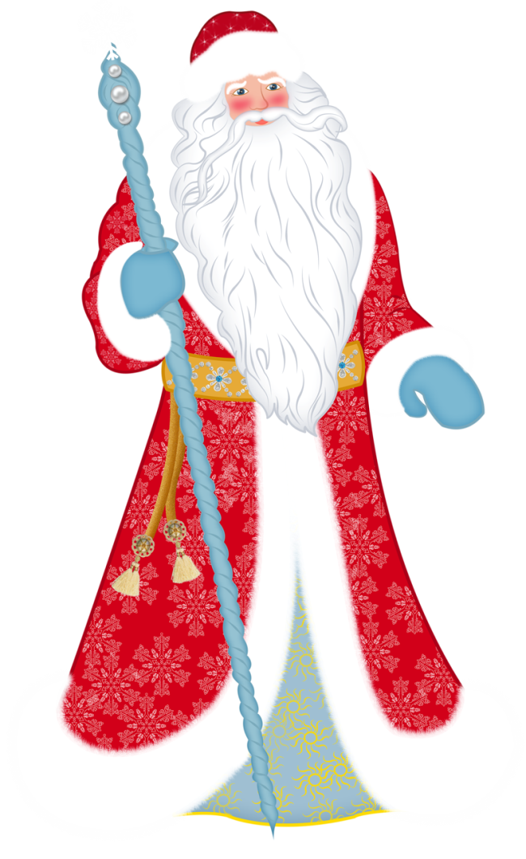
Ох- ох

Slide 3
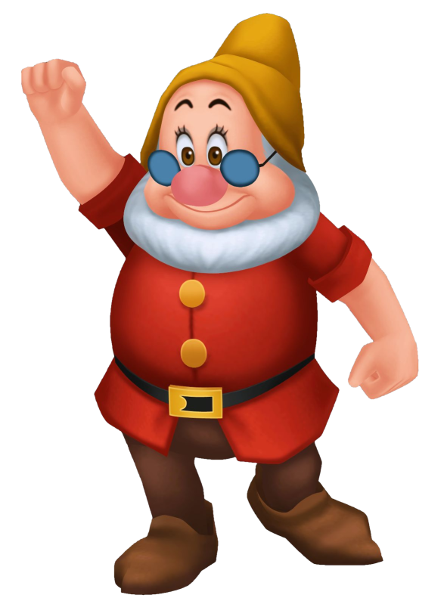


Slide 4
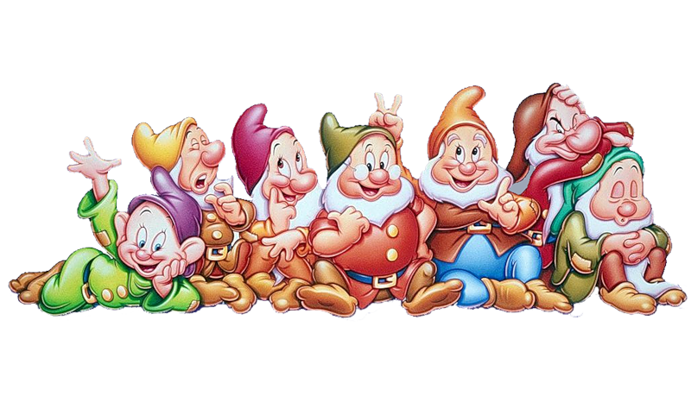
Помогите!
Хорошо

Slide 5
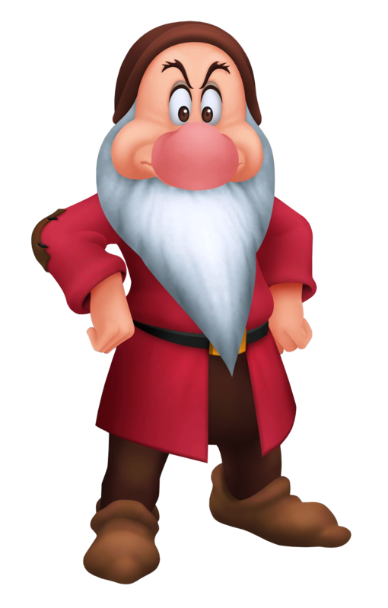



Slide 6

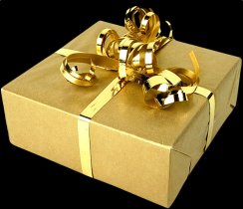





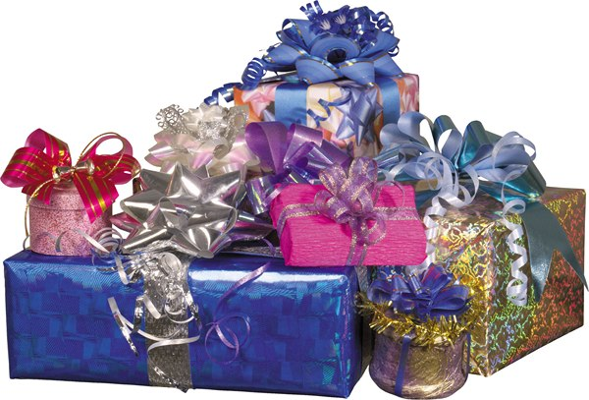

Slide 7


Slide 8
Режисёр: Коробова Соня
Монтажёр: Коробова Соня
Директор мультфильма: Коробова Соня
Помощник режисёра : Коробова Соня

